Slide 1


КӨКШЕТАУ ҚАЛАСЫ БІЛІМ БӨЛІМІНІҢ "№4 ОРТА МЕКТЕБІ"
КОММУНАЛДЫҚ МЕМЛЕКЕТТІК МЕКЕМЕСІ
25-24-72

Slide 2

КОММУНАЛЬНОЕ ГОСУДАРСТВЕННОЕ УЧРЕЖДЕНИЕ "СРЕДНЯЯ ШКОЛА №4" ОТДЕЛА ОБРАЗОВАНИЯ Г.КОКШЕТАУ
25-24-72

Slide 3

КӨКШЕТАУ ҚАЛАСЫ БІЛІМ БӨЛІМІНІҢ "№4 ОРТА МЕКТЕБІ"
КОММУНАЛДЫҚ МЕМЛЕКЕТТІК МЕКЕМЕСІ
25-24-72

Slide 4

КОММУНАЛЬНОЕ ГОСУДАРСТВЕННОЕ УЧРЕЖДЕНИЕ "СРЕДНЯЯ ШКОЛА №4" ОТДЕЛА ОБРАЗОВАНИЯ Г.КОКШЕТАУ
25-24-72

Slide 5

КӨКШЕТАУ ҚАЛАСЫ БІЛІМ БӨЛІМІНІҢ "№4 ОРТА МЕКТЕБІ"
КОММУНАЛДЫҚ МЕМЛЕКЕТТІК МЕКЕМЕСІ
25-24-72

Slide 6

КОММУНАЛЬНОЕ ГОСУДАРСТВЕННОЕ УЧРЕЖДЕНИЕ "СРЕДНЯЯ ШКОЛА №4" ОТДЕЛА ОБРАЗОВАНИЯ Г.КОКШЕТАУ
25-24-72

Slide 7
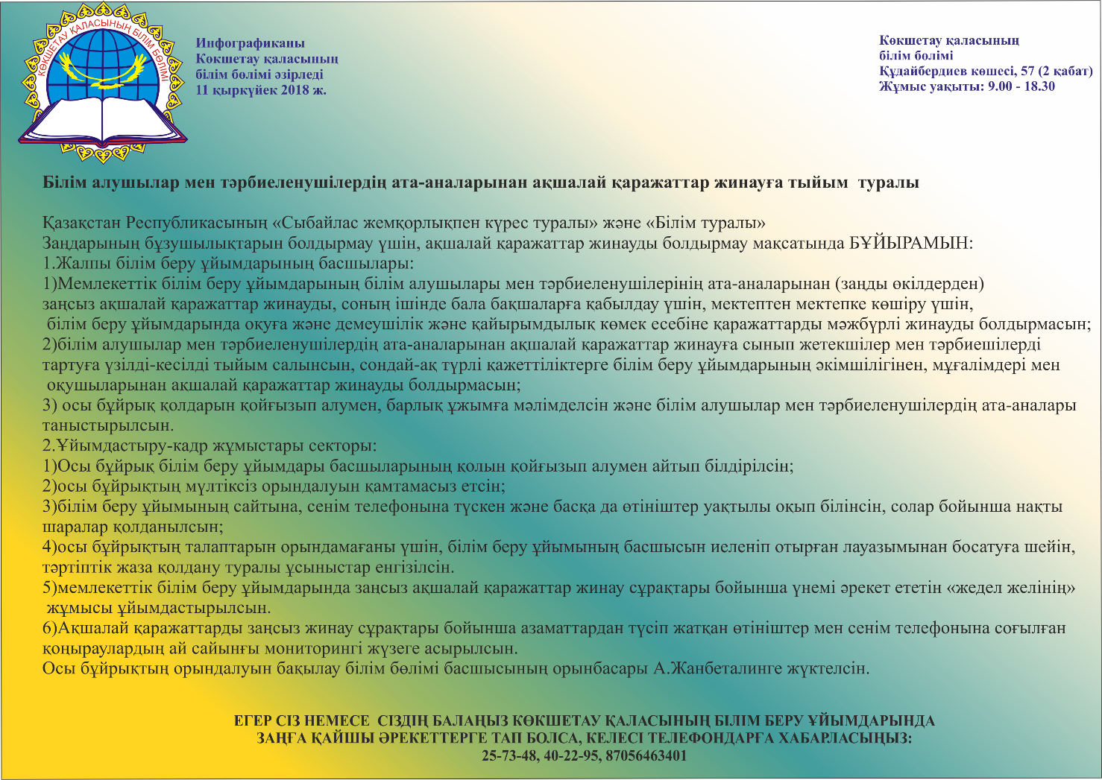

КӨКШЕТАУ ҚАЛАСЫ БІЛІМ БӨЛІМІНІҢ "№4 ОРТА МЕКТЕБІ"
КОММУНАЛДЫҚ МЕМЛЕКЕТТІК МЕКЕМЕСІ
25-24-72

Slide 8
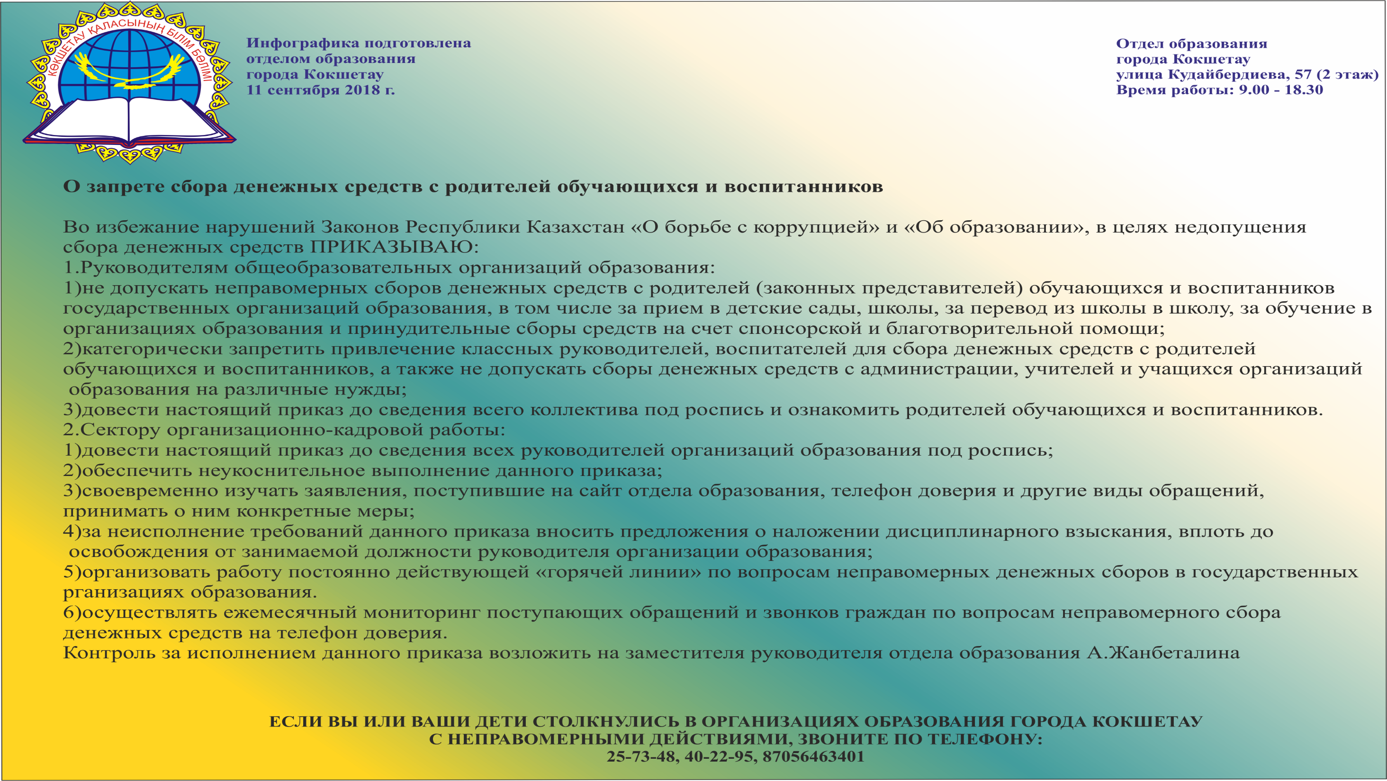

КОММУНАЛЬНОЕ ГОСУДАРСТВЕННОЕ УЧРЕЖДЕНИЕ "СРЕДНЯЯ ШКОЛА №4" ОТДЕЛА ОБРАЗОВАНИЯ Г.КОКШЕТАУ
25-24-72

